Slide 1
Nacionālais attīstības plānS 2021.-2027. gadam
Saeimas Ilgtspējīgas attīstības komisijas sēde, 21.12.2022.
Vladislavs Vesperis,
Pārresoru koordinācijas centra vadītāja vietnieks, Dr.oec.
E-pasta adrese: vladislavs.vesperis@pkc.mk.gov.lv

Slide 2
Attīstības plānošanas hierarhija Latvijā
Latvijas izaugsmes modelis: Cilvēks pirmajā vietā
Latvijas ilgtspējīgas attīstības stratēģija Latvija2030 **
Ilgtermiņa
(līdz 25gadiem)
Vidēja termiņa
(līdz 7 gadiem)
Nacionālais attīstības plāns**
Pamatnostādnes*
Plāns*
Valdības deklarācija***
Valdības rīcības plāns***
Īstermiņa
(līdz 3 gadiem)
Plāns*
Konceptuāls ziņojums*
Nacionālā pozīcija
* Politikas plānošanas dokuments
** Teritorijas attīstības plānošanas dokuments
*** Politisko vadlīniju dokuments

Slide 3
KAS ir NAP(2027)?
POLITISKA UN OPERACIONĀLA STRATĒĢIJA – GALVENĀS IZVĒLES
VALSTS ATTĪSTĪBAS VĪZIJA UN VIRSMĒRĶIS
KUR vēlamies NOKĻŪT?
PRIORITĀTES – STRATĒĢISKIE MĒRĶI
RĪCĪBAS VIRZIENI/ UZDEVUMI KATRĀ PRIORITĀTĒ
SASNIEDZAMIE RĪCĪBAS VIRZIENU/ POLITIKU REZULTĀTI
KĀ to SASNIEGT?
INDIKATĪVIE FINANŠU IEGULDĪJUMI/ LIELIE PROJEKTI AR KPI/ ATDEVE/ IETEKME UZ POLITIKU REZULTĀTIEM
ATBILDĪGĀS INSTITŪCIJAS
ĪSTENOŠANAS, UZRAUDZĪBAS UN NOVĒRTĒŠANAS PROCESS

Slide 4
NAP2027 definēts, ņemot vērā
Latvijas izaugsmes modelis: Cilvēks pirmajā vietā
Globālās attīstības tendences
Dzīves kvalitātes uzlabošana Latvijā
uzticēšanās krīze/ polarizācija
sabiedrības novecošanās
migrācija un urbanizācija
ceturtā industriālā revolūcija /nākotnes darba tirgus izmaiņas
klimata pārmaiņas
uzņēmumu integrācija globālajās vērtību ķēdēs
publiskie ieguldījumi (VB)
ES daudzgadu budžets
2021.-2027. (MFF)
Latvija 2030
Aktuālie mērķi
Dienaskārtība 2030
NAP2020
ar 17 ilgtspējīgas attīstības mērķiem (IAM) un 169 apakšmērķiem
un nozaru politiku vidusposma izvērtējumi

Slide 5
Stratēģiskās izvēles
#
Atbalsts produktivitātē balstītai darbībai vs. atbalsts visiem
#
Resursu koncentrācija attīstības centros un to areālos vs. atbalsts visā valsts teritorijā
#
Zemo izmaksu konkurētspēja vs. zināšanās balstīta konkurētspēja
#
Dabas aizsardzība kompromisā ar dabas resursu saprātīgu apsaimniekošanu
#
Vietējā darbaspēka pārkvalificēšana & remigrācija vs. darbaspēka imigrācija
#
Klimata/ vides mērķu ātrāka sasniegšana vs. šo pasākumu ietekme uz izmaksām un konkurētspēju
#
Uz eksporta tirgu kvalitatīvu apgūšanu vērsta attīstība vs. uz iekšējo tirgu vērsta attīstība
#
Pakalpojumu pieejamības/ mobilitātes nodrošināšana ikkatram visā valsts teritorijā vs. pakalpojumu pieejamība attīstības centros un atbalsts mobilitātei to sasniegšanai

Slide 6
Par NAP2027
4 stratēģiskie mērķi
6 prioritātes
18 rīcības virzieni
124 uzdevumi
indikatīvi 7 gados pieejami 14,5+1,8 mljrd. EUR no valsts budžeta attīstības daļas, ES fondiem u.c. finanšu avotiem
indikatīvi 369 valsts investīciju pasākumi

Slide 7
NAP2027 vadmotīvs un stratēģiskie mērķi
Stratēģiskie mērķi- mēraukla lēmumu pieņemšanā
Produktivitāte visās jomās - galvenais izaugsmes nosacījums
Paradumu maiņa – grūti, bet palīdz sasniegt mērķus
PRODUKTIVITĀTE UN
IENĀKUMI
VIENLĪDZĪGAS
IESPĒJAS
PARADUMU MAIŅA – CEĻŠ UZ ATTĪSTĪBU!
REĢIONĀLĀ
ATTĪSTĪBA
SOCIĀLĀ
UZTICĒŠANĀS

Slide 8
NAP2027 stratēģiskie mērķi un to indikatori
Nr. | Progresa rādītājs | Mēr­vienība | Bāzes gads | Bāzes gada vērtība | Mērķa vērtība 2024 | Mērķa vērtība 2027 | Datu avots, datu tabulas
(43) | Nominālais darba ražīgums uz vienu darba stundu | % no ES27 vid. | 2018 | 59,2 | 65 | 68 | Eurostat
(44) | IKP uz 1 iedzīvotāju pēc pirktspējas paritātes | % no ES27 vid. | 2018 | 71 | 75 | 80 | Eurostat
(45) | Džini koeficients | % | 2018 | 35,6 | 34 | 30 | Eurostat
(46) | Nabadzības riska indekss bērniem (0–17) | % | 2018 | 17,5 | 13,5 | 11,5 | Eurostat
(47) | Apmierinātība ar dzīvi | % | 2018 | 73,6 | 77 | 81 | Eurostat
(48) | Savstarpējā uzticēšanās (no 16 g.) | Skala 0–10 | 2018 | 6,4 | 6,8 | >7 | CSP, Eurostat
(49) | Reģionālā IKP starpība – četru mazāk attīstīto plānošanas reģionu vidējais IKP uz vienu iedzīvotāju līmenis pret augstāk attīstīto plānošanas reģionu | % | 2017 | 47 | 52 | 55 | CSP, aprēķins
PRODUKTIVITĀTE UN
IENĀKUMI
VIENLĪDZĪGAS
IESPĒJAS
PARADUMU MAIŅA – CEĻŠ UZ ATTĪSTĪBU!
REĢIONĀLĀ
ATTĪSTĪBA
SOCIĀLĀ
UZTICĒŠANĀS
Notes:
Aizejošās Saeimas apstiprinātais NAP ir vidēja termiņa stratēģija ar fiksētiem stratēģiskajiem mērķiem un sasniedzamajiem rezultātiem
Plāns ir saistīts ar Latvijai pieejamajiem finanšu ieguldījumiem14.5 milardu apmērā
Stratēģiskie mērķi ir mēraukla vai savdabīgs siets plānoto ES Fondu investīciju un budžeta prioritāro pasākumu izvērtēšanai un arī politiku iniciatīvām dažādās nozarēs
Dominējošais virziens ir produktivitāte visās jomās- jo tas ir galvenais izaugsmes un valsts konkurētspējas nosacījums

Slide 9
NAP2027 stratēģisko mērķu indikatori (1)
Avots: Eurostat

Slide 10
NAP2027 stratēģisko mērķu indikatori (2)
Avots: Eurostat
Avots: CSP, Eurostat
Avots: CSP, aprēķins

Slide 11
NAP2027 IETVARS
VĪZIJAS DAĻA
OPERACIONĀLĀ DAĻA
VADMOTĪVS
STRATĒĢISKIE MĒRĶI
Prioritātes
Rīcības virzieni
Stipras ģimenes, veseli un aktīvi cilvēki
Kvalitatīva dzīves vide un teritoriju attīstība
Uz cilvēku centrēta veselības aprūpe
Psiholoģiskā un emocionālā labklājība
Stipras ģimenes paaudzēs
Sociālā iekļaušana
Daba un vide – «Zaļais kurss»
Tehnoloģiskā vide un pakalpojumi
Līdzsvarota reģionālā attīstība
Mājokļi
PRODUKTIVITĀTE UN
IENĀKUMI
VIENLĪDZĪGAS
IESPĒJAS
Zināšanas un prasmes personības un valsts izaugsmei
PARADUMU MAIŅA – CEĻŠ UZ ATTĪSTĪBU!
Kultūra un sports aktīvai un pilnvērtīgai dzīvei
Zinātne sabiedrības attīstībai, tautsaimniecības izaugsmei un drošībai
Kvalitatīva, pieejama, iekļaujoša izglītība
Cilvēku līdzdalība kultūras un sporta aktivitātēs
Kultūras un sporta devums ilgtspējīgai sabiedrībai
REĢIONĀLĀ
ATTĪSTĪBA
SOCIĀLĀ
UZTICĒŠANĀS
Uzņēmumu konkurētspēja un materiālā labklājība
Vienota, droša un atvērta sabiedrība
Produktivitāte, inovācija un eksports
Darbs un ienākumi
Kapitāls un uzņēmējdarbības vide
Saliedētība
Tiesiskums un pārvaldība
Drošība

Slide 12
Zināšanas un prasmes personības un valsts izaugsmei

Slide 13
NAP2027 prioritātes “ZInāšanas un prasmes personības un valsts izaugsmei” ekspertu darba grupas sastāvs
Saeima
Ministrijas
Finanšu ministrija
Izglītības un zinātnes ministrija
Kultūras ministrija
Zemkopības ministrija
Veselības ministrija
Ekonomikas ministrija
Iestādes / citi
Augstākā izglītības padome
Rektoru padome
Valsts kanceleja
UNESCO Latvijas Nacionālā komiteja
Izglītības, kultūras un zinātnes komisija
Tautsaimniecības, agrārās, vides un reģionālās politikas komisija
Ilgtspējas komisija
Sociālie partneri
Nevalstiskās organizācijas
Latvijas Tirdzniecības un rūpniecības kamera
Latvijas Brīvo arodbiedrību savienība
Latvijas Darba devēju konfederācija
Latvijas Pašvaldību savienība
Latvijas Lielo pilsētu asociācija
Latvija Augstskolu profesoru asociācija
Latvijas Zinātņu akadēmija
Latvijas Izglītības un zinātnes darbinieku arodbiedrība
Valsts zinātnisko institūtu asociācija
Latvijas Jauno zinātnieku apvienība
Latvijas Studentu apvienība
Latvijas Zinātnes padome
Latvijas Pilsoniskā alianse
Formula 2050

Slide 14
KO PAREDZ NAP2027 PRIORITĀTE UN RĪCĪBAS VIRZIENI?
Zināšanas un prasmes personības un valsts izaugsmei
atbild par radošu cilvēku izaugsmi, zināšanu un prasmju ieguvi, to radīšanu un pielietošanu valsts izaugsmei, strādājot labā darba vietā vai veicot uzņēmējdarbību
RV: Kvalitatīva, pieejama, iekļaujoša izglītība
RV: Zinātne sabiedrības attīstībai, tautsaimniecības izaugsmei un drošībai
ietver pasākumu kopumu kvalitatīvai prasmju un zināšanu ieguvei visām mērķa grupām, iekļaujot visas izglītības pakāpes, veidus un formas, tā lai izglītībā un apmācībā iegūto, t.sk. digitālās un karjeras vadības prasmes, mediju un informācijas pratību, kalpotu personības attīstībai un produktīvai darba dzīvei.
Atbildīgās: IZM, LM,
Finanšu resursa avots: VB, ES fondi, pašvaldības
pasākumu kopums radošu cilvēku izaugsmei, jaunu teorētisko un praktisko zināšanu radīšanai un pielietošanai, kā arī augstas pievienotās vērtības un eksportspējīgu produktu un pakalpojumu izstrādei un uzlabošanai.
Atbildīgās: IZM, EM, PKC,
Finanšu resursa avots: VB, ES fondi, Horizon Europe, Digital Europe/Šveices programma, Urban Europe, pašvaldības

Slide 15
Kvalitatīva, pieejama, iekļaujoša izglītība
Maz skolēnu ar augstiem sasniegumiem, maz izvēlas dabaszinātņu, eksakto priekšmetu padziļinātu apguvi
Neefektīvs skolu tīkls
Neviena no augstskolām nav starp 500 labākajām starptautiskajos reitingos
Pieaugušo nepietiekamas digitālās prasmes
Nepietiekama dalība pieaugušo izglītībā
Skolēnu sasniegumu uzlabošanos
Pedagogu prestiža pieaugumu un profesionālo izaugsmi
Jauniešu plašāku iesaisti profesionālajā izglītībā
Digitālo prasmju uzlabošanos
Iekļaujošāku un sociāli atbildīgāku izglītības sistēmu
Izglītošanās mūža garumā kā pašsaprotama lieta
Ieviesīsim jauno mācību saturu un pieeju vispārējā izglītībā, izplatīsim labo mācību praksi (~145 milj. EUR)
Īstenosim Digitālās ekselences stratēģiju (100 milj. EUR)
Veidosim energoefektīvu un videi draudzīgu profesionālās izglītības iestāžu un koledžu mācību vidi (66 milj. EUR)
Pirmsskolas izglītības iestāžu pieejamības nodrošināšana (62 milj. EUR)
Stiprināt augstākās izglītības, tai skaitā kultūrizglītības, institūcijas (57 milj. EUR)
Pedagoga profesijas attīstība un prestiža uzlabošana (57 milj. EUR)
Atbalsts pieaugušo izglītībai (32 milj. EUR)
Studiju modernizācija un digitālo risinājumu ieviešana augstākajā izglītībā (30 milj. EUR)

Slide 16
Zinātne sabiedrības attīstībai, tautsaimniecības izaugsmei un drošībai
Nepietiekams finansējums pētniecībai un attīstībai – ¼ no ES vidējā (0,63% pret 2,06% no IKP)
Latvijas zinātnieku publikācijas uz pusi mazāk nekā ES ir starp 10% pasaulē citētākajām
Trīs reizes mazāk gados jauno doktoru nekā Igaunijā
Uzņēmumi nepietiekami izmanto zinātnes pētījumus konkurētspējīgu preču, pakalpojumu radīšanā
Vairāk jauno zinātnieku un zinātnē strādājošo
Vairāk starptautiskās sadarbības zinātnē
Izcilību un inovatīvu ideju rašanos zinātnē
Zinātnes un uzņēmumu ciešāku un produktīvāku sadarbību
Investēsim pētījumu programmās un inovācijā, lai veicinātu ekonomikas izaugsmi (138 milj. EUR)
Atbalsts augstākās izglītības internacionalizācijai un studējošo akadēmiskajai mobilitātei (105 milj. EUR)
Atbalstīsim Latvijas zinātnieku dalību «Apvārsnis» programmā (93 milj. EUR)
Ieguldīsim zinātnisko institūciju kapacitātē viedās specializācijas stratēģijas jomās (70 milj. EUR)
Palielināsim valsts budžeta finansējumu zinātnei (40 milj. EUR)
Zinātnieku ataudzei, palielināsim finansējumu topošajiem doktoriem (22 milj. EUR)

Slide 17
Zināšanas un prasmes personības un valsts izaugsmei
Zinātne sabiedrības attīstībai, tautsaimniecības izaugsmei un drošībai
Nr. | Progresa rādītājs | Mēr­vienība | Bāzes gads | Bāzes gada vērtība | Mērķa vērtība 2024* | Mērķa vērtība 2027* | Datu avots, datu tabulas
1. | Nodarbinātā zinātniskā personāla īpatsvars no kopējā nodarbināto skaita (pilna laika slodzēs) | % | 2017 | 0,6239 | 1 | 1,5 | Eurostat
2. | Jauno doktoru īpatsvars no 25–34 gadus veciem iedzīvotājiem | % | 2017 | 0,236 | 0,35 | 0,5 | Eurostat
3. | Finansējuma īpatsvars pētniecībai un attīstībai no IKP | % | 2017 | 0.51 | 1 | 2 | Eurostat
4. | Zinātnisko publikāciju datubāzēs iekļauto Latvijas autoru zinātnisko publikāciju skaits gadā | skaits | 2017 | 2376 | 2688 | 3000 | Scopus
5. | Publikāciju īpatsvars, kuras iekļautas starp 10 % nozares citētāko pasaules publikāciju, no visām Latvijas autoru publikācijām | % | 2017 | 9,7 | 12,4 | 15 | Scopus
6. | Uzņēmumu finansējums P&A aktivitātēm valsts sektorā un augstākās izglītības sektorā, % no visa P&A finansējuma | % | 2017 | 2,54 | 5,27 | 8 | CSP

Slide 18
NAP2027 Stratēģiskā ietekmes uz vides novērtējuma (SIVN) procedūra
Saskaņā ar likumu, NAP ir tāds attīstības plānošanas dokuments, par kuru nepieciešams veikt SIVN
Noslēgts līgums ar SIA «Grupa93» par stratēģiskā ietekmes uz vidi novērtējuma veikšanu NAP2027
SIVN Vides pārskats sagatavots un nodots sabiedriskajai apspriešanai no 2019. gada 25. oktobra līdz 25. novembrim. 7. novembrī notika sabiedriskā apspriede.
SIVN Vides pārskata sabiedriskajā apspriešanā saņemtie priekšlikumi un viedokļi ņemti vērā, pilnveidojot NAP2027 un SIVN Vides pārskatu
NAP2027 un SIVN Vides pārskats 2019. gada 20. decembrī iesniegti Vides pārraudzības valsts birojam atzinuma sniegšanai
2020. gada 10. janvārī saņemts pozitīvs Vides pārraudzības valsts biroja atzinums ar ieteikumiem SIVN Vides pārskata pilnveidošanai
SIVN Vides pārskats pievienots NAP2027

Slide 19
NAP2027 Stratēģiskā ietekmes uz vides novērtējuma (SIVN) galvenie secinājumi
NAP2027 vīzijas vērtējums
NAP2027, tā ieviešanas gadījumā sasniedzot noteikto vīziju, būs tieša un/vai netieša, ilgtermiņa ietekme uz dabas resursu un dabas vērtību saglabāšanu un vides kvalitātes uzlabošanu.
NAP2027 stratēģisko mērķu vērtējums
Pozitīva, tieša vai netieša, ilgtermiņa ietekme uz dabas resursu izmantošanu, bioloģiskās daudzveidības saglabāšanu un vides kvalitātes uzlabošanu nacionālā un reģionālā līmenī.
NAP2027 īstenošanas ietekmes uz vidi novērtējums
NAP2027 detalizācijas pakāpe neļauj precīzi novērtēt visas iespējamās būtiskās ietekmes uz vidi, jo faktiskās ietekmes vidē veidosies, īstenojot konkrētus projektus, kuri tiks plānoti un projektēti daudz detalizētāk, līdz ar to ir iespējams, ka NAP2027 ieviešanas laikā var veidoties jaunas būtiskas ietekmes uz vidi. Taču kopumā sagaidāms, ka tās būs lokālas ietekmes projektu realizācijas vietās.

Slide 20
NAP2027 un nauda

Slide 21
NAP2027 sasaiste ar finanšu resursiem
Ministrijas iesniedz 2021.-2027. gadam plānotos investīciju projektus un īstenojamos pasākumus
Pamatā - NAP2027 stratēģiskajos mērķos balstīti sociāli ekonomiskie faktori un horizontāli efektivitātes faktori
Ņemot vērā projektu ranžējumu, tie tiek kartēti atbilstoši finansējuma avotiem, to apmēram un citiem ierobežojumiem
Datu ieguve
Sociāli ekonomiskais novērtējums
Projektu un pasākumu atlase
Projekti un pasākumi ir attiecināti uz NAP2027 uzdevumiem un indikatīvajiem finansēšanas avotiem, t.sk. ES daudzgadu budžeta ietvaru
Katram pasākumam un projektam tiek veikts novērtējums projektu salīdzināšanai
Iegūtais rezultāts tiek integrēts NAP2027 struktūrā – atbilstošajos uzdevumos, rīcības virzienos un prioritātēs
Zināt
Rezultāts – pilnīga informācija par plānotajiem pasākumiem un projektiem
Prioritizēt
Rezultāts – projektu un pasākumu ranžējums atbilstoši to efektivitātei un atdevei
Lemt
Rezultāts – NAP2027 finanšu pielikums ar nākamajā periodā indikatīvi atbalstāmajiem projektiem

Slide 22
Ministriju iesniegtie investīciju projekti NAP2027 uzdevumu īstenošanai
Ministrija | Projekti, skaits | Summa, milj. EUR
Ārlietu ministrija | 13 | 19
Ekonomikas ministrija | 38 | 6443
Finanšu ministrija | 10 | 921
Iekšlietu ministrija | 124 | 863
Izglītības un zinātnes ministrija | 68 | 4981
Kultūras ministrija | 31 | 1375
Labklājības ministrija | 42 | 2289
Satiksmes ministrija | 68 | 9706
Tieslietu ministrija | 16 | 548
Vides aizsardzības un reģionālās attīstības ministrija | 33 | 3789
Veselības ministrija | 57 | 5572
Zemkopības ministrija | 38 | 4416
KOPĀ | 538 | 40 922

Slide 23
NAP2027 investīciju pasākumu izvērtēšanas kritēriji
Tautsaimniecībai tiek piesaistītas jaunas privātās investīcijas (vietējās vai ārvalstu)
Sekmē jaunu produktu, pakalpojumu vai tehnoloģiju ieviešanu
Veicina vidēji augsto un augsto tehnoloģiju nozaru attīstību
Kāpina Latvijas eksporta ieņēmumus, t.sk. apgūst jaunus tirgus
Veicina visa veida resursu efektīvu izmantošanu
Veicina strādājošo konkurētspēju un darba produktivitāti
Pozitīvi ietekmē darba vides kvalitāti, uzlabo darbu tirgus pieejamību un veicina nodarbinātību
Mazina materiālo nenodrošinātību
Samazina sociālekonomiskās atšķirības starp dažādām valsts teritorijām
Sekmē veselības, izglītības un sociālo pakalpojumu pieejamību un kvalitāti
Atbalsta īpaši atbalstāmās sabiedrības grupas
Uzlabo iedzīvotāju psiholoģisko un emocionālo noturīgumu vai sekmē ģimenes un darba dzīves savienošanu
Veicina sabiedriskā labuma darbību
Sekmē politisko uzticēšanos
Sekmē sabiedrības tiesiskuma apziņu
Vairo sabiedrības drošību
Veicina pašorganizēšanās prasmes, pilsonisku rīcību
Sekmē iedzīvotāju savstarpējo uzticēšanos
Novērš vai mazina vides (gaisa, ūdens, augsnes) piesārņojumu
Pozitīva ietekme uz saistītajām nozarēm
Investīciju atdeve (t.sk. citās politikas jomās) vai tiešu/netiešu ienākumu no nodokļiem vai nodevām

Slide 25
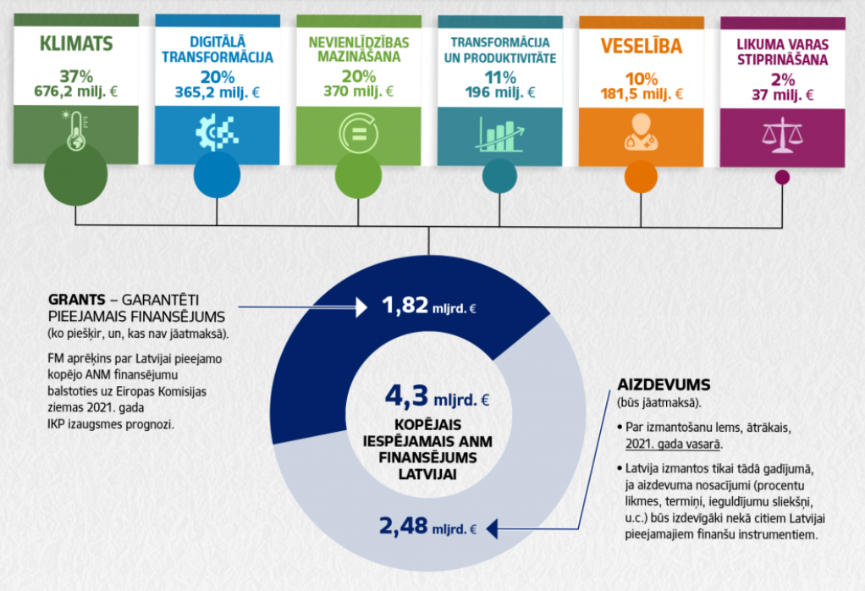
Papildus NAP2027 līdzekļiem - Atveseļošanas fonds Latvijai
Avots: FM

Slide 26
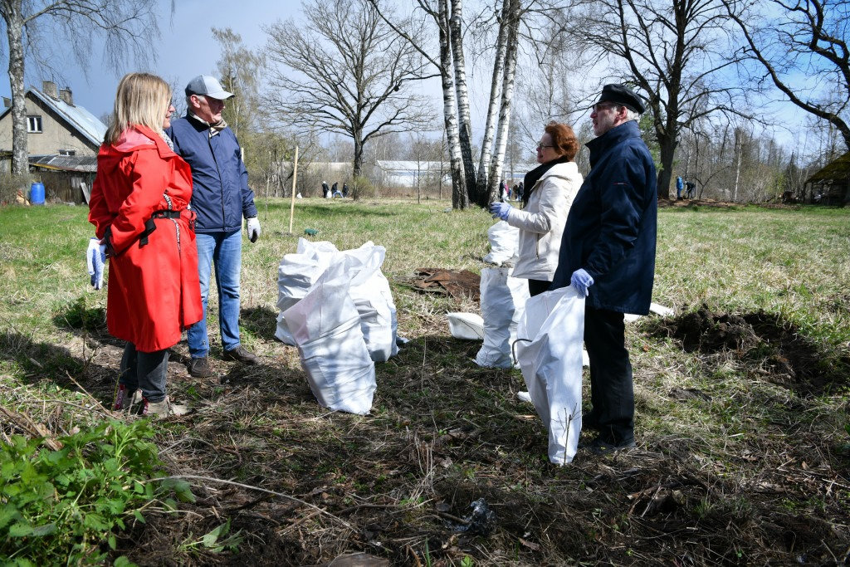
NAP2027 ieviešana un īstenošana
Valdības pienākums
Sabiedrības iespējas
Plānot darbību saskaņā ar NAP2027
Atskaitīties par progresu
Piedalīties NAP2027 izveidē un īstenošanā
Iesaistīties tālāko valdības plānu izstrādē (nozaru attīstības plānošanā)
Īstenot iniciatīvas, lai sasniegtu mērķus
Dalīties savstarpēji ar savu pieredzi.
Avots: FB: @LielaTalka

Slide 27
NAP uzraudzība un novērtēšana
Noteicošā loma NAP2027 uzraudzības un novērtēšanas procesā ir Saeimai.
MK reizi divos gados iesniedz izskatīšanai Saeimā ziņojumu par Latvija2030, NAP2027 īstenošanu un valsts ilgtspējīgu attīstību.
Ziņojums tiek izstrādāts sadarbībā ar nozaru ministrijām un nevalstiskajām organizācijām. Ziņojums informē sabiedrību par progresu konkrētos valsts ilgtspējīgas attīstības virzienos.
NAP2027 ir ietvertas indikatoru sasniedzamās vērtības 2024. un 2027. gadā.
Tas ļauj procesa vidū izvērtēt virzību uz noteiktajiem mērķiem un nepieciešamības gadījumā lemt par papildu uzdevumiem vai nepieciešamu resursu pārdali.

Slide 28
Ar atbildību par Latvijas nākotni!
Papildu informācija: www.pkc.gov.lv/nap2027
@LVnakotne

Slide 29
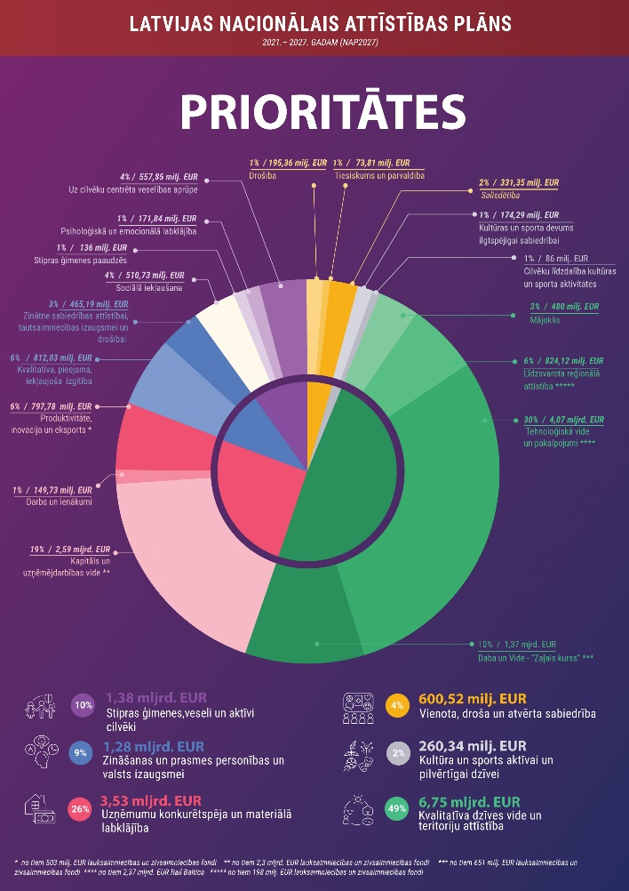
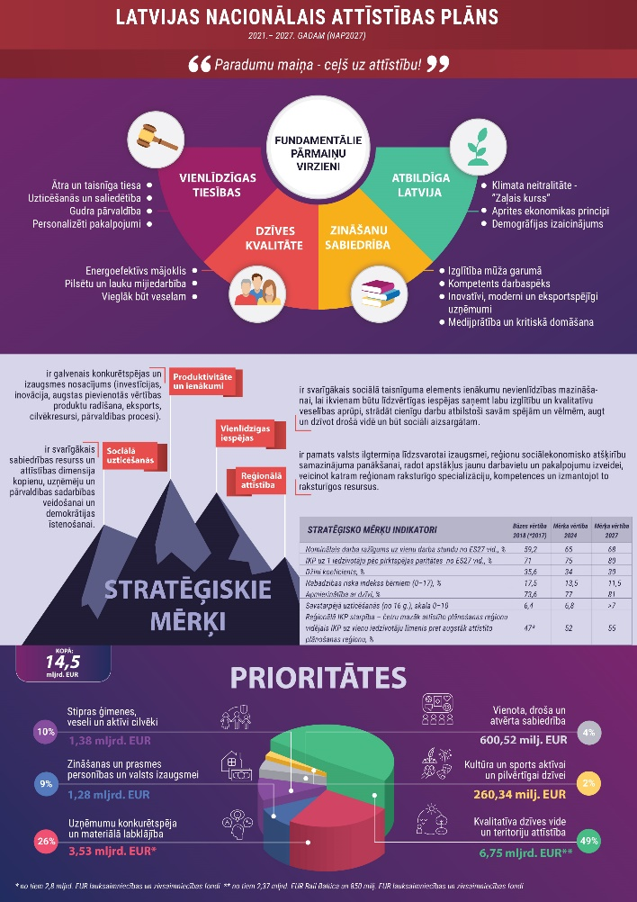
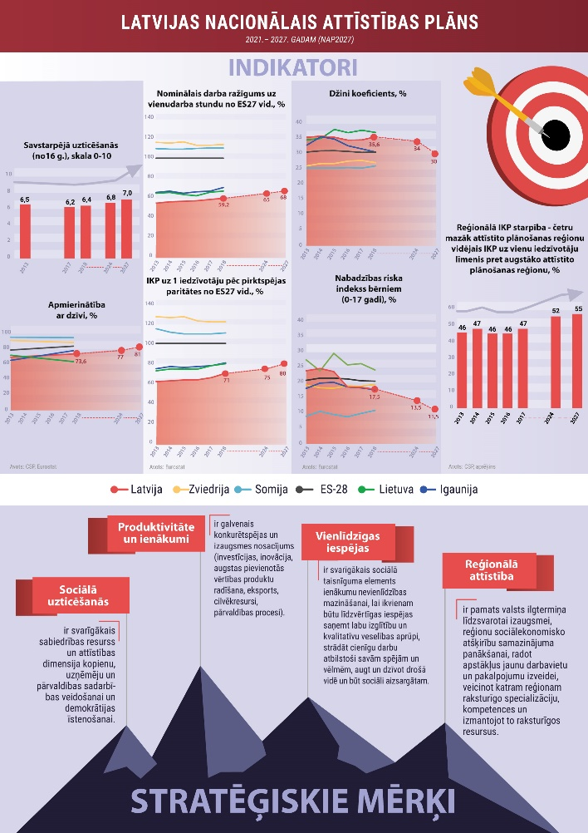
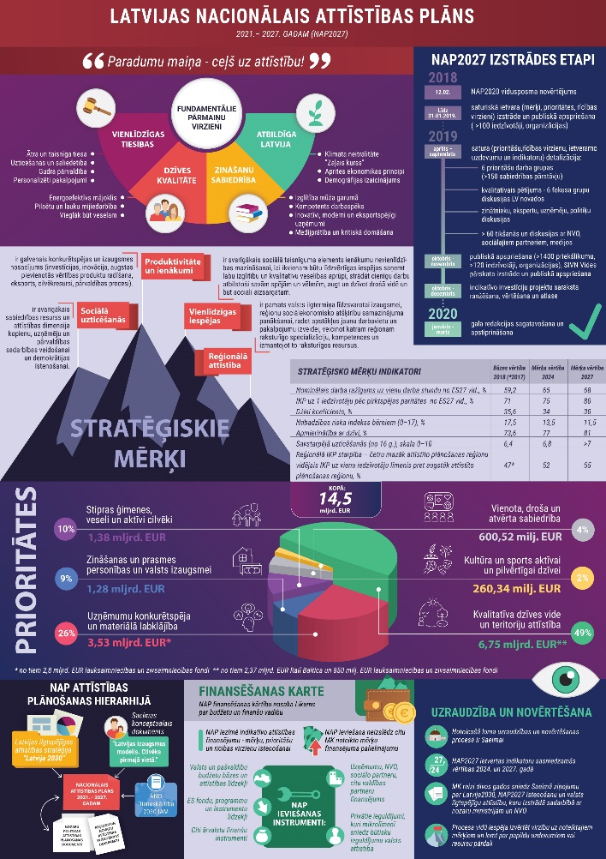
NAP2027 skaidrojums infografikās
PKC tīmekļvietnē pieejams NAP2027 skaidrojums infografikās latviešu un angļu valodā:
https://www.pkc.gov.lv/nap2027

Slide 30
Latvija 2030 Vīzija
2030. gadā Latvija būs plaukstoša aktīvu un atbildīgu pilsoņu valsts.
Ikviens varēs justies drošs un piederīgs Latvijai, šeit katrs varēs īstenot savus mērķus.
Nācijas stiprums sakņosies mantotajās, iepazītajās un jaunradītajās kultūras un garīgajās vērtībās, latviešu valodas bagātībā un citu valodu zināšanās.
Tas vienos sabiedrību jaunu, daudzveidīgu un neatkārtojamu vērtību radīšanai ekonomikā, zinātnē un kultūrā, kuras novērtēs, pazīs un cienīs arī ārpus Latvijas.
Rīga būs nozīmīgs kultūras, tūrisma un biznesa centrs Eiropā. Pilsētu un lauku partnerība nodrošinās augstu dzīves kvalitāti visā Latvijas teritorijā.
Latvija – mūsu mājas – zaļa un sakopta, radoša un ērti sasniedzama vieta pasaules telpā, par kuras ilgtspējīgu attīstību mēs esam atbildīgi nākamo paaudžu priekšā
Avots: Latvijas ilgtspējīgas attīstības stratēģija līdz 2030.gadam, Saeima 2010.g jūnijs

